Slide 1
Ханты-Мансийский автономный округ – Югра
Выработка эффективных мер и формирование единого системного подхода реализации приоритетного направления развития добровольческой (волонтерской) деятельности в сфере социальной защиты и социального обслуживания
2023 год

Slide 2
Добровольческая деятельность в сфере социальной защиты и социального обслуживания в Ханты-Мансийском автономном округе – Югре выстроена и реализуется в соответствии с нормативными правовыми актами федерального, регионального и локального значений.
Основополагающими документами в нормативной базе являются:
«Концепция развития добровольчества (волонтерства) в Российской Федерации до 2025 года (распоряжение Правительства РФ от 27.12.2018 года № 2950-р)
«О Концепции развития добровольчества (волонтерства) и Межведомственной программы развития добровольчества (волонтерства) в автономном округе (распоряжение Правительства Ханты-Мансийского автономного округа – Югры от 20.10.2017 года 612-рп с изменениями от 16.08.2019 года № 439-рп);
приказ Департамента социального развития Ханты-Мансийского автономного округа – Югры от 17.02.2022 года № 189-р «Об организации работы по развитию добровольческой (волонтерской) деятельности в учреждениях, подведомственных Депсоцразвития Югры на период 2022-2025гг., признании утратившим силу приказа Депсоцразвития Югры от 24.07.2019 № 677-р»;
приказ Департамента социального развития Ханты-Мансийского автономного округа – Югры от 07.06.2019 № 535-р «О порядке взаимодействия с организаторами добровольческой (волонтёрской) деятельности, добровольческими (волонтёрскими) организациями» (с изменениями от 31.08.2020 № 1111-р);
приказ Департамента социального развития Ханты-Мансийского автономного округа – Югры от 27.07.2021 № 786-р «Об утверждении отраслевого комплекса мер по исполнению Плана мероприятий на 2021-2025 годы реализации второго этапа Стратегий действий в интересах граждан старшего поколения в Российской Федерации до 2025 года»;
приказ Департамента социального развития Ханты-Мансийского автономного округа – Югры от 18.09.2018 № 876-р «О нематериальном поощрении граждан за участие в добровольческой (волонтёрской) деятельности» (с изменениями от 20.03.2020 № 277-р);
приказ Департамента социального развития Ханты-Мансийского автономного округа – Югры от 17.11.2022 № 1525-р «О внесении изменений в приказ Депсоцразвития Югры от 17.02.2022 № 189-р «Об организации работы по развитию добровольческой (волонтерской) деятельности в учреждениях, подведомственных Депсоцразвития Югры на период 2022-2025гг., признании утратившим силу приказа Депсоцразвития Югры от 24.07.2019 № 677-р»;

Slide 3
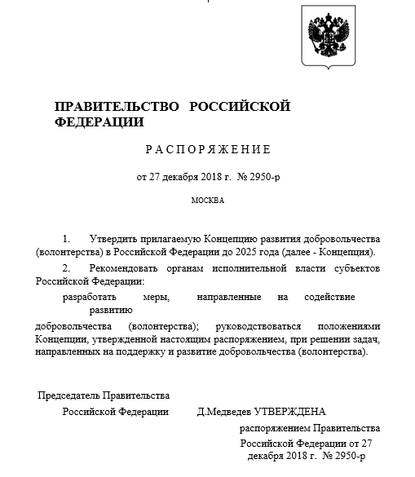
Нормативные документы
Размещены на официальном сайте Ресурсного центра:
https://www.rcsur.ru/departments/DOBRO/dobrovolchestvo/dokumenty.php
Отделы центра Отдел развития добровольчества
Ресурсный центр добровольчества Нормативно-правовая база
Концепция развития
добровольчества (волонтерства)
в Российской Федерации
до 2025 года

Slide 4
Сравнительный (статистический) анализ деятельности учреждений социального обслуживания,
подведомственных Депсоцразвития Югры, по вопросам развития добровольчества
Отчет об исполнении календарного плана значимых дат добровольческой
(волонтерской) деятельности в сфере социальной защиты и социального обслуживания
Ханты-Мансийского автономного округа – Югры
№ п/п | Показатели | Единица измерения | Показатели за 2021 год | Показатели за 2022 год
1. | Общее количество мероприятий | мероприятие | 982 | 1124
2. | Общее количество добровольцев (волонтеров), принявших участие в мероприятиях | чел. | 3 799 | 3057
3. | Количество участников мероприятия | чел. | 12 406 | 9200
4. | Количество семей, которым оказана помощь и поддержка в рамках проведения мероприятий | семья | 3 605 | 2160
5. | Количество социальных партнеров, привлеченных к участию в мероприятиях | организация | 513 | 545
6. | Общее количество распространенных информационно-просветительских материалов в рамках проведения мероприятий | шт. | 5 542 | 4088
7. | Количество благотворителей, привлеченных для участия в мероприятиях (юридических лиц) | организация | 172 | 92
8. | Количество благотворителей, привлеченных для участия в мероприятиях (физических лиц) | чел. | 630 | 347

Slide 5
Сравнительный (статистический) анализ деятельности учреждений социального обслуживания,
подведомственных Депсоцразвития Югры, по вопросам развития добровольчества
Мониторинг развития геронтоволонтерского движения в Ханты-Мансийском автономном округе – Югре
(реализация регионального проекта «Волонтеры серебряного возраста»)
1 | Показатели | Ед. измерения | Показатели за 2021 год | Показатели за 2022 год
1. | Количество учреждений социального обслуживания, реализующих региональный проект "Волонтеры серебряного возраста" | ед. | 27 | 27
2. | Количество субъектов, привлеченных к реализации программы | ед. | 155 | 169
3. | Количество заключенных соглашений (договоров) о сотрудничестве в рамках реализации проекта | соглашений | 489 | 513
4. | Количество волонтеров "серебряного возраста" | чел. | 1225 | 1411
5. | Количество волонтеров "серебряного возраста", прошедших подготовку в "Университете третьего возраста" | чел. | 612 | 431
6. | Количество мероприятий, организованных и проведенных "серебряными" волонтерами | ед. | 2396 | 2231
7. | Количество услуг, оказанных волонтерами "серебряного возраста" | услуг | 6842 | 4389
8. | Количество граждан, получивших помощь волонтеров "серебряного возраста" | чел. | 4580 | 2718
9. | Доля удовлетворенных "серебряных" волонтеров участием в деятельности движения волонтеров "серебряного возраста" | % | 100% | 100%
10. | Доля удовлетворенных граждан , получающих помощь | % | 100% | 100%

Slide 6
Сравнительный (статистический) анализ деятельности учреждений социального обслуживания,
подведомственных Депсоцразвития Югры, по вопросам развития добровольчества
Мониторинг эффективности деятельности учреждений социального обслуживания,
подведомственных Депсоцразвития Югры, по привлечению добровольцев (волонтеров)
№ п/п | Показатели | Показатели за 2021 год | Показатели за 2022 год
1. | Количество учреждений социального обслуживания, зарегистрированных в ЕИС "Добровольцы России" | 43 | 42
1.1. | Количество тематических событий (мероприятий, проектов), проводимых учреждением с привлечением добровольцев, отраженных в ЕИС "Добровольцы России" | 397 | 559
2. | Количество добровольческих (волонтерских) объединений, созданных на базе учреждения социального обслуживания | 44 | 37
3. | Количество заключенных соглашений с организациями и объединениями о совместной деятельности с привлечением добровольцев (волонтеров) | 344 | 338
4. | Количество расторгнутых соглашений с организациями и объединениями о совместной деятельности с привлечением добровольцев (волонтеров) | 0 | 0
5. | Количество привлеченных к оказанию социальных услуг добровольцев (волонтеров) | 3332 | 3193
6. | Количество людей с ограниченными возможностями здоровья, вовлеченных в добровольческую (волонтерскую) деятельность | 130 | 72
7. | Количество добровольцев (волонтеров), привлеченных к оказанию паллиативной помощи нуждающимся | 4 | 21
8. | Количество граждан, получивших помощь добровольцев (волонтеров) | 15921 | 12014
9. | Количество семей, получивших помощь добровольцев | 4196
10. | Количество организованных добровольцами (волонтерами) мероприятий и оказанных услуг | 9895 | 639

Slide 7
Сравнительный (статистический) анализ деятельности учреждений социального обслуживания,
подведомственных Депсоцразвития Югры, по вопросам развития добровольчества
Мониторинг эффективности деятельности учреждений социального обслуживания,
подведомственных Депсоцразвития Югры, по привлечению добровольцев (волонтеров)
№ п/п | Показатели | Показатели за 2021 год | Показатели за 2022 год
11 | Количество организованных добровольцами (волонтерами) мероприятий и оказанных услуг по направлениям | 9895 | 4926
12 | Количество реализуемых программ наставничества | 187 | 461
13 | Количество добровольцев (волонтеров), обученных по образовательным программам для добровольцев (волонтеров) | 483 | 0
14 | Количество добровольцев (волонтеров), принимавших участие в региональных и федеральных мероприятиях (конкурсы, конференции, социальные чтения, слеты и т.д.) | 101 | 0
15 | Количество распространенных информационно-просветительских материалов по популяризации добровольчества (волонтерства) | 3763 | 3
16 | Количество добровольцев (волонтеров), получивших поощрения и награждения в результате своей добровольческой деятельности | 743 | 526
17 | Количество выданных учреждением социального обслуживания рекомендательных писем | 7 | 594
18 | Количество проведенных стажировок для добровольцев (волонтеров) | 21 | 488
19 | Количество проведенных мероприятий «ярмарка мест для добровольного (волонтерского) труда в учреждениях социальной сферы» | 40 | 100
20 | Количество свободных мест (вакансий) для работы добровольцев (волонтеров) | 100 | 6

Slide 8
Сравнительный (статистический) анализ деятельности учреждений социального обслуживания,
подведомственных Депсоцразвития Югры, по вопросам развития добровольчества
Информация о развитии архивного добровольческого (волонтерского) движения в учреждениях социального обслуживания
№ п\п | Критерии | Показатели за 2021 год | Показатели за 2022 год
1 | Всего граждан, вовлеченных в архивную волонтерскую деятельность за отчетный период, их них: | 157 | 77
2. | Из них: | Х | Х
3. | Количество мероприятий, организованных и проведённых с участием добровольцев (волонтеров) и для добровольцев (волонтеров) совместно с муниципальными архивами (при поддержке муниципальных архивов) | 67 | 31
4. | Информация об основных, запоминающихся, важных мероприятиях, проведенных в отчетном периоде | - | -
5. | Количество учреждений социального обслуживания, осуществляющих деятельность по развитию архивного волонтерства | 23 | 16

Slide 9
Список учреждений социального обслуживания,
подведомственных Депсоцразвития Югры, осуществляющих активную, эффективную деятельность в рамках развития добровольческой (волонтерской) деятельности, на основании предоставленных публичных докладов:
1. БУ «Белоярский комплексный центр социального обслуживания»
2. БУ «Кондинский районный комплексный центр социального обслуживания»
3. БУ «Нефтеюганский комплексный центр социального обслуживания»
4. БУ «Нижневартовский комплексный центр социального обслуживания»
5. БУ «Пыть-Яхский комплексный центр социального обслуживания»
6. БУ «Урайский комплексный центр социального обслуживания»
7. БУ «Сургутский районный комплексный центр социального обслуживания»
8. БУ «Березовский районный комплексный центр социального обслуживания»
9. БУ «Когалымский комплексный центр социального обслуживания»
10. БУ «Лангепасский комплексный центр социального обслуживания»
11. БУ «Мегионский комплексный центр социального обслуживания»
12. БУ «Радужнинский реабилитационный центр»

Slide 10
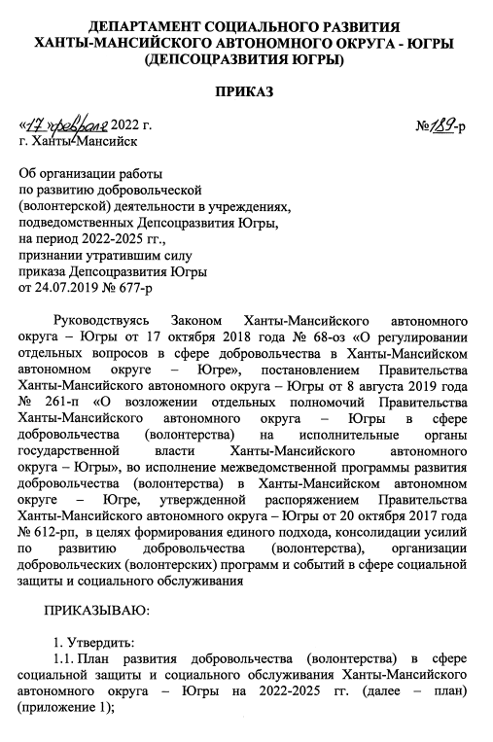
План развития добровольчества (волонтерства) в ХМАО – Югре
на 2022-2025 гг.
Утвержден Приказом Депсоцразвития Югры от 17.02.2022 № 189-р «Об организации работы по развитию добровольческой (волонтерской) деятельности в учреждениях, подведомственных Депсоцразвития Югры, на период 2022-2025 гг., признании утратившим силу приказа Депсоцразвития Югры от 24.07.2019 № 677-р»

Slide 11
Значимые мероприятия на 2023 год
Мероприятия в течение года:
Акции, приуроченные к государственным и национальным праздникам, памятным датам и событиям;
Зональные мероприятия субъектов РФ;
Всероссийские конкурсы;
Ярмарка мест для добровольного (волонтерского) труда
Апрель
-
Май
Фестиваль добровольцев (волонтеров) сферы социальной защиты и социального обслуживания
Декабрь
Дни открытых дверей
Региональный конкурс талантов добровольцев (волонтеров) «Добро Югорских сердец»
Марафон
«Дети – добровольцам (волонтерам)!»
Август
Декабрь
Мероприятия в течение года: Агентство социальной информации, Открытый регион Югры // Премия #МЫВМЕСТЕ (февраль, 2023), грантовый конкурс «Молоды Душой» (июль, 2023)

Slide 12
Реализация социально значимых проектов и мероприятий по развитию добровольческой (волонтерской) деятельности, включая условия для распространения новых технологий и лучших практик добровольческой (волонтерской) деятельности в социальной сфере
март -
декабрь, 25г.
апрель -декабрь
март
социальная практика «Теплота «серебряных» сердец»
практика «#ЯЖДОБРЯК@86»
челлендж «Здоровое и активное долголетие»
проект
«Компьютерный мобильный WEBотряд волонтеров 55+»
социальная практика «Будь здоров с «серебряными» волонтерами»
проект межпоколенческих связей
«Рука помощи»
май
март
июнь –
август

Slide 13
Разработка и развитие механизмов взаимодействия добровольческих (волонтерских) организаций и организаций для детей, лишившихся родителей или оставшихся без их попечения, а также для детей, нуждающихся в помощи и защите государства, в части проведения программ, направленных на формирование у детей профессиональных навыков
Темы докладов на 1 квартал 2023 года
Реализация мер, направленных на нематериальное поощрение добровольцев, в том числе в части предоставления образовательных услуг, вручения наград и знаков отличия
Анализ барьеров и выработка мер по содействию деятельности добровольцев в содействии профилактике социального сиротства, реализации программ социализации выпускников организаций для детей-сирот, детей, оставшихся без попечения родителей
До 01
марта
До 01
марта
До 01
марта
До 01
марта
До 31
марта
Развитие механизмов взаимодействия добровольческих (волонтерских) организаций и организаций для детей, лишившихся родителей или оставшихся без попечения, а также детей, нуждающихся в помощи и защите государства, в части проведения программ, направленных на формирование у детей профессиональных навыков
Проведение рекламной кампании, направленной на продвижение ценностей добровольческой (волонтерской) деятельности в обществе

Slide 14
Темы докладов на 2 квартал 2023 года
Разработка мер по дальнейшему развитию архивного волонтерства и привлечению добровольцев к помощи в восстановлении истории семьи
Разработка мер по участию волонтеров в организации акций, посвященных памятным событиям в истории Российской Федерации, автономного округа
Внедрение стандарта поддержки добровольчества (волонтерства) в сфере социального обслуживания населения
Система поддержки добровольчества (волонтерства) в сфере социального обслуживания населения
Вовлечение в добровольческую (волонтерскую) деятельность людей с ограниченными возможностями здоровья
До 30
апреля
До 30
апреля
До 30
апреля
До 31
мая
До 30
июня
Разработка и реализация механизмов поддержки развития добровольчества среди граждан
старше 50 лет
Развитие механизмов поддержки волонтерских проектов, реализуемых в интересах граждан старшего возраста, в том числе с использованием механизмов выдачи субсидий и грантов
Организация обучения в сфере добровольчества (волонтерства) государственных гражданских служащих, сотрудников государственных учреждений, социально ориентированных некоммерческих организаций и добровольцев (волонтеров)

Slide 15
Темы докладов на 3 и 4 кварталы 2023 года
Добровольчество (волонтерство) в сфере социальной защиты и социального обслуживания Ханты-Мансийского автономного округа – Югры
Развитие компетенций добровольцев через участие в обучающих стажировках, а также крупнейших федеральных и международных событиях в качестве волонтеров
Внедрение стандарта поддержки добровольчества (волонтерства) в сфере социального обслуживания населения
Система поддержки добровольчества (волонтерства) в сфере социального обслуживания населения
До 31
июля
До 28
августа
До 30
ноября
До 30
ноября
До 30
декабря
Разработка курсов и дисциплин (модулей) для учреждений социального обслуживания, подведомственных Депсоцразвития Югры, социально ориентированных некоммерческих организаций, в целях ознакомления обучающихся с добровольческой (волонтерской) деятельностью
Демонстрация социальных роликов о «серебряном» волонтерстве на экранах в отделениях Пенсионного фонда, центрах комплексного социального обслуживания, геронтологических центрах и других учреждениях социальной защиты

Slide 16
Контактные данные
специалистов
Наши аккаунты
в социальных сетях
Группа «Доброта югорских сердец» в социальной сети ВКонтакте: https://vk.com/public218337181
Группа «Серебряные волонтеры ЮГРЫ» в социальной сети ВКонтакте: https://vk.com/public218319593
Telegram канал - Алло, ВОЛОНТЕР! | Практика Югры
https://t.me/+FawCUpflabk3N2Vi
Кошколда Елена Александровна, начальник отдела
8 (3462) 550-558 (доб. 160)
KoshkoldaEA@admhmao.ru
Поважная Нелли Игоревна, методист
8 (3462) 550-558 (доб. 161)
PovazhnaiaNI@admhmao.ru
Муртузалиева Гебекиз Халимбековна, методист
8 (3462) 550-558 (доб. 161)
MurtuzalievaGH@admhmao.ru

